Slide 1
Diagnostics Pack, Oracle Tuning Pack 導入に向けて
統合マスタシステム
開示範囲 | なし
情報オーナー部門長 | ［ＩＴ推］長

Slide 2
アジェンダ
投資計画
システム導入計画
導入済みツールのMajestyと比較
効果検証
投資効果

Slide 3
投資計画

Slide 4
投資計画概要サマリ
◇投資計画概要
投資計画名 | Diagnostics Pack, Oracle Tuning Packの導入
投資区分 | OraclePOF払い出し |  | 予算区分 | 22B | 管理番号 |  | 申請部門 | [ＩＴ推]
投資額 | 申請時 |  |  | 実行時 |  |  | 資産計上先部門 | [ＩＴ推]
スケジュール | 計画 | 発注 |  | 検収 |  | 運用開始 （計上） | ’23/01 | TS-No.
 | 実行 |  |  |  |  |  | ’23/01 | ー
◇問題提起
統合マスタシステムではDB絡みの問題が多く、高速版の全体の指摘事項,バグの総チケット1537のうち、チケットでは68件以上がパフォーマンスへの課題、DB切り替えは20A 6回、20B 4回、21A 2回、21B 5回のうちパフォーマンスが原因とあり減少傾向にない。ＷＤ対応に伴うSQLの改善は1年半たってもパフォーマンスの改善ができておらず、2022/9/1に本番リリース直後、提供前に使用していたところALDBにてCPU負荷の高騰が見られ、リリース戻しを余儀なくされた。また、今後WDユーザへの提供開始やBiCS9では2製品同時立ち上げにより、マスタ登録件数が2022/12のマスタ登録開始後は登録件数が1.5倍以上になる想定でDB絡みの問題はより増加することが考えられる。SQLのチューニングは、分析・改善・確認を何度も繰り返す必要があり、1本の修正に15日程度かかることや、場合によってWD対応SQLのように1年以上かけても改善されないことがある。また、チューニングが可能な人材も限られている。
◇提案内容(対策)
Diagnostics Pack, Oracle Tuning Packの導入により、パフォーマンスの問題の診断と修正という複雑なタスクを簡素化し、高いパフォーマンスを実現する。
◇導入費用
提案額 ： 導入費用：Ａ＋Ｂ＝5,054,400円 ⇒払い出し可能か A(Diagnostics Pack) ： 189,540(ライセンス料) × 8コア × ２ソケット × 1(CPU係数) × 1サーバ(本番) = 3,032,640円 B(Oracle Tuning Pack)： 126,360(ライセンス料) × 8コア × ２ソケット × 1(CPU係数) ×1サーバ(本番) = 2,021,760円
◇効果
効果 ：X＋Y＋Z * 5.5k(平均単価)＝12097/h*5.5k=66,533,500円 X : (１年あたり)のチューニング作業(保守)の減少数 23本×15日 =345h Y1 : (1年あたり)プロファイル適用によるユーザ作業の減少 = 0.06h短縮 * 20回(1日あたり) ＊17(適用済本数)= 20.4h*240(一年) =4480h Y2 : (1年あたり)パラレル化適用によるユーザ作業の減少 = 0.3hの短縮 * 20回(1日あたり) * 適用本数5本 =30h *240(一年)=7200h Z : (1年あたり)インシデントの特定・解決による効果 DB系切り替え発生率 平均4回 ⇒ 現時点１回 (1回系切り替えあたりのシステム停止期間0.5/d(半日)) ⇒2日-0.5日⇒1.5日の作業が可能となった ⇒2日-0.5日⇒1.5日 ⇒36/h*2=72h
◇投資効果
投資効果：効果-導入費用 =66,533,500円 - 5,054,400円 =61,479,100円
Notes:
RPA

Slide 5
システム導入計画
（問題提起、システムの概要）

Slide 6
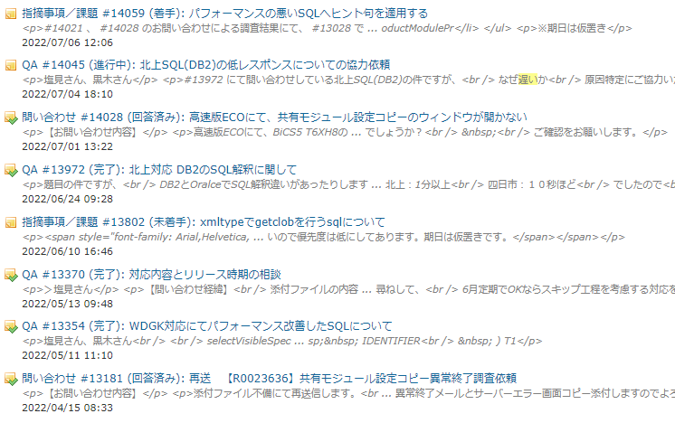
問題提起（DBインシデント）
DBのインシデントが大量 DB系切り替え発生が慢性化
・Redmineに上がったパフォーマンス系のチケット数 70件以上
・DB系切り替えの発生回数
22A 1回 適用後発生
21B 5回
21A 2回
20B 4回
20A 6回
・系切り替えは発生後は、原因の特定を行い、暫定対策を実施しているが改善されない。
・チューニングする場合、SQL１本につき約15日以上かかっている

Slide 7
システムの概要
扱うデータ量が大量に増加、DBの問題が頻繁に発生している。データ参照部分について改善が可能
Pack導入により改善可能
レプリカDB
データ参照
(クエリレスポンス)
同期
(trigger)
SiviewSM
データ確認
統合マスタ
Pack導入により改善可能
③データ登録
(SiviewConnector)
ＤＢ
データ参照
(クエリレスポンス)
アプリ
データ確認

Slide 8
導入済みツールのMajestyと比較
(部門内で導入事例があるMajestyとの比較)

Slide 9
オラクルアドバイザフレームワーク
Oracle Diagnostics Pack
Oracle Tuning Pack
ＡＷＲ
ADDM
SQLチューニング・アドバイザ
バッファ・キャッシュ・アドバイザ
PGA
アドバイザ
SQLアクセス・ アドバイザ
共有プール・
アドバイザ
メモリー・
アドバイザ
Javaプール・
アドバイザ
SGA
アドバイザ
Streamsプール・
アドバイザ
領域
セグメント・アドバイザ
UNDOアドバイザ
バックアップ
MTTRアドバイザ
ＡＷＲ：Automatic Workload Repository ＡＤＤＭ：Automatic Database Diagnostic Monitor
Notes:
ADDMにより改善内容を確認
改善内容によって適切なアドバイザを実施
SQLチューニング・アドバイザとSQLアクセス・ アドバイザ

Slide 10
Majestyとの比較
Oracle Diagnostics Pack
Oracle Tuning Pack
SQLチューニング・アドバイザ
ＡＷＲ
ADDM
SQLチューニング・アドバイザ
・統計分析
・SQLプロファイリング
SQLアクセス・ アドバイザ
・アクセス・パス分析
・SQL構造分析
Majestyの機能はSQLチューニング・アドバイザのアクセス・パス分析機能のみに該当する
・並列度
・代案
欠点
索引作成機能(アクセス・パス分析)のみである。
インシデント発生時のボトルネックの発見は困難。
索引付与が決定的に必要か確認が必要。
SQLを指定して並列度の設定やSQLプロファイルができない。

Slide 11
Diagnostics Pack, Oracle Tuning Pack
導入の効果検証

Slide 12
Oracle Diagnostics Packの主要な機能
ＡＷＲ、ADDMを検証
Oracle Diagnostics Pack
・ ＡＷＲ
・ ＡＤＤＭ

Slide 13
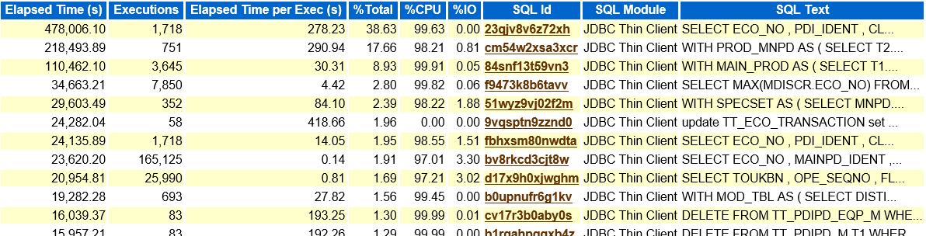
Diagnostics Pack導入の効果
ＡＷＲ使用により一目で負荷が高いsqlや問題となる箇所が確認できる。
◇AWRにより改善対象確認
AWRのレポート一部(SQL ordered by Elapsed Time)抜粋
。

Slide 14


Diagnostics Pack導入の効果
ADDMによりボトルネックが確認できる。
◇ADDMによりボトルネックを確認
ADDMのレポート一部抜粋
該当sqlの待機時間確認
該当SQLのセッションを確認すると約9650000秒間待機していた。
SQL調べるとlobtempraryに対して適切な解放処理をしていなかったことが原因であった。
ADDMレポート警告メッセージ
“cm54w2xsa3xcr”のセッション確認

Slide 15
Oracle Tuning Packの主要な機能
SQLプロファイリングと並列度適用により効果検証
SQLチューニング・アドバイザ
・SQLプロファイリング
・並列度
・アクセス・パス分析
・SQL構造分析
・統計分析
・代案

Slide 16
ＳＱＬプロファイル適用
実行計画を最適化し、無駄なリソースを使うことがなくなる。
通常の計画
ＳＱＬプロファイル適用
| Id | Operation | Name | Rows | Bytes |TempSpc| Cost (%CPU)| Time | ----------------------------------------------------------------------------------------------- | 0 | SELECT STATEMENT | | 116M| 35G| | 18E (0)|999:59:59 | | 1 | TEMP TABLE TRANSFORMATION | | | | | | | | 2 | LOAD AS SELECT | | | | | | | |* 3 | HASH JOIN | | 324M| 97G| | 449K (1)| 01:29:51 | | 4 | TABLE ACCESS FULL | TEMP_TGM_MES_OBJID | 8168 | 1036K| | 29 (0)| | |* 5 | HASH JOIN | | 5483K| 1014M| 21M| 447K (1)| 01:29:36 | | 6 | TABLE ACCESS FULL | FBPROD | 273K| 18M| | 11012 (1)| 00:02:13 | |* 7 | HASH JOIN | | 5479K| 642M| 2776K| 400K (1)| 01:20:11 | | 8 | INDEX FAST FULL SCAN | RFBDCSPEC_DCDEF_DCDEF_IDENT | 67528 | 1978K| | 134 (0 |* 9 | TABLE ACCESS FULL | FBPDIMDPD | 5189K| 460M| | 374K (1)| 01:14:58 | 10 | LOAD AS SELECT | | | | | | | |* 11 | HASH JOIN | | 454M| 146G| | 686K (1)| 02:17:23 | | 12 | TABLE ACCESS FULL | TEMP_TGM_MES_OBJID | 8168 | 1036K| | 29 (0)| |* 13 | HASH JOIN | | 10M| 2259M| 32M| 685K (1)| 02:17:03 | |* 14 | INDEX FAST FULL SCAN | RFBLRCP_DSET_DCDEF_IDENT | 761K| 23M| | 2075 (1)| |* 15 | HASH JOIN | | 6030K| 1052M| 23M| 625K (1)| 02:05:11 | | 16 | VIEW | index$_join$_018 | 418K| 19M| | 6503 (1)| 00:01:19 | |* 17 | HASH JOIN | | | | | | ||* 99 | |*| 153 | BUFFER SORT | | 8168 | 1036K| | 15G (1)|999:59:59 | | 154 | TABLE ACCESS FULL | TEMP_TGM_MES_OBJID | 8168 | 1036K| | 27 (0)| 00:0 |*155 | INDEX RANGE SCAN | RFBLRCP_DSET_DCDEF_IDENT | 1 | | | 2 (0)|
| Id | Operation | Name | Rows | Bytes |TempSpc| Cost (%CPU)| Time | ---------------------------------------------------------------------------------------- | 0 | SELECT STATEMENT | | 8 | 1871 | | 12849 (1)| 00:02:35 | | 1 | TEMP TABLE TRANSFORMATION | | | | | | | | 2 | LOAD AS SELECT | | | | | | | | 3 | NESTED LOOPS | | 1 | 324 | | 877 (0)| 00:00:11 | | 4 | NESTED LOOPS | | 1 | 253 | | 875 (0)| 00:00:11 | | 5 | NESTED LOOPS | | 1 | 160 | | 5 (0)| 00:00:01 | | 6 | TABLE ACCESS FULL | TEMP_TGM_MES_OBJID | 1 | 130 | | 2 (0)| |* 7 | INDEX RANGE SCAN | RFBDCSPEC_DCDEF_DCDEF_IDENT | 489 | 14670 | | 3 |* 8 | TABLE ACCESS BY INDEX ROWID | FBPDIMDPD | 81 | 7533 | | 870 (0)| |* 9 | INDEX RANGE SCAN | RFBPDIMDPD_DCSPEC_IDENT | 1914 | | | 9 (0)| | 10 | TABLE ACCESS BY INDEX ROWID | FBPROD | 1 | 71 | | 2 (0)| 0 |* 11 | INDEX UNIQUE SCAN | FBPROD_PK | 1 | | | 1 (0)| 00:00:01 | | 12 | LOAD AS SELECT | | | | | | | | 13 | NESTED LOOPS OUTER | | 1 | 346 | | 75 (0)| 00:00:01 | | 14 | NESTED LOOPS | | 1 | 304 | | 73 (0)| 00:00:01 | | 15 | NESTED LOOPS | | 1 | 211 | | 35 (0)| 00:00:01 | | 16 | NESTED LOOPS | | 1 | 163 | | 33 (0)| 00:00:01 | |*155 | INDEX RANGE SCAN | RFBLRCP_DSET_DCSPEC_IDENT | 1 | | | 2 (0)|| | 156 | VIEW | | 1 | 34 | | 2 (0)| 00:00:01 | | 157 | TABLE ACCESS FULL | SYS_TEMP_0FDA8D7CF_A67DF08B | 1 | 105 | | 2 (
実行計画変化
Cost,Time共に減少
・ハッシュ結合がネスティッド結合に改善,フルアクセスが索引に改善
・結合順序が最適化

Slide 17
並列化適用
ＣＰＵの割り当てを増やすことで高速化・リソースの最適化。
通常の計画
---------------------------------------------------------------------------------------------- | Id | Operation | Name | Rows | Bytes | Cost (%CPU)| Time | ---------------------------------------------------------------------------------------------- | 0 | SELECT STATEMENT | | 1 | 66 | 20992 (1)| 00:04:12 | | 1 | SORT AGGREGATE | | 1 | 66 | | | | 2 | NESTED LOOPS | | 1 | 66 | 20992 (1)| 00:04:12 | | 3 | NESTED LOOPS | | 2119K| 66 | 20992 (1)| 00:04:12 | |* 4 | TABLE ACCESS FULL | TT_ECO | 170 | 2040 | 308 (1)| 00:00:04 | |* 5 | INDEX RANGE SCAN | TT_MDISCR_PK | 12465 | | 1 (0)| 00:00:01 | |* 6 | TABLE ACCESS BY INDEX ROWID| TT_MDISCR | 1 | 54 | 122 (0)| 00:00:02 | ----------------------------------------------------------------------------------------------
Cost,Time共に減少
並列化
---------------------------------------------------------------------------------------------------------------------------- | Id | Operation | Name | Rows | Bytes | Cost (%CPU)| Time | TQ |IN-OUT| PQ Distrib | ---------------------------------------------------------------------------------------------------------------------------- | 0 | SELECT STATEMENT | | 1 | 66 | 103 (0)| 00:00:02 | | | | | 1 | SORT AGGREGATE | | 1 | 66 | | | | | | | 2 | PX COORDINATOR | | | | | | | | | | 3 | PX SEND QC (RANDOM) | :TQ10000 | 1 | 66 | | | Q1,00 | P->S | QC (RAND) | | 4 | SORT AGGREGATE | | 1 | 66 | | | Q1,00 | PCWP | | | 5 | NESTED LOOPS | | 1 | 66 | 103 (0)| 00:00:02 | Q1,00 | PCWP | | | 6 | NESTED LOOPS | | 4774K| 66 | 103 (0)| 00:00:02 | Q1,00 | PCWP | | | 7 | PX BLOCK ITERATOR | | | | | | Q1,00 | PCWC | | |* 8 | TABLE ACCESS FULL | TT_ECO | 383 | 4596 | 2 (0)| 00:00:01 | Q1,00 | PCWP | | |* 9 | INDEX RANGE SCAN | TT_MDISCR_PK | 12465 | | 0 (0)| 00:00:01 | Q1,00 | PCWP | | |* 10 | TABLE ACCESS BY INDEX ROWID| TT_MDISCR | 1 | 54 | 0 (0)| 00:00:01 | Q1,00 | PCWP | |
・パラレル化に伴いPXOperatorが起動
・見積もり負荷(cost)が軽減
・見積もり実行時間(Time) 減少

Slide 18
効果計測 DiskI/O発生率
21Bに発生した系切り替え時、AWRにて調査。
AWRの機能を使いDiskI/o発生率が高い事が判明。
○系切り替え発生前
○通常時
21/ 11/29 16:00:42 (月)
21/ 11/30 14:00:53 (火)
~
~
21/ 11/29 17:00:42 (月)
21/ 11/30 15:00:53 (火)
○差(%)
 | 1st per sec | 1st per txn
Physical read (blocks): | 289.2 | 9.7
Physical write (blocks): | 602.7 | 20.3
Read IO requests: | 263.1 | 8.9
Write IO requests: | 207.0 | 7.0
Read IO (MB): | 2.3 | 0.1
Write IO (MB): | 4.7 | 0.2
 | 2nd per sec | 2nd per txn
Physical read (blocks): | 82.2 | 2.1
Physical write (blocks): | 240.1 | 6.2
Read IO requests: | 74.2 | 1.9
Write IO requests: | 97.3 | 2.5
Read IO (MB): | 0.6 | 0.0
Write IO (MB): | 1.9 | 0.0
%Diff(sec) | %Diff(txn)
-71.6 | -78.3
-60.2 | -69.5
-71.8 | -78.4
-53.0 | -64.1
-71.7 | -75.0
-60.1 | -68.8
ＡＷＲ一部抜粋

Slide 19
プロファイル適用によるDB安定化のイメージ
・通常 ⇒ DiskI/Oが大量発生、レスポンス悪化、
系切り替え発生
・プロファイル適用 ⇒ リソースの消費が軽減、
レスポンス最適化
クエリ
クエリ
クエリ
クエリ
減少
減少
減少
減少
クエリ
クエリ
クエリ
クエリ
CPU
CPU
CPU
CPU
CPU
CPU
CPU
CPU
メモリ(PGA)
Disk
リソース軽減によりPGAに空きがある。また処理速度上昇
Roziiku
全クエリでPGAが足らずDiskI/Oが発生
メモリ(PGA)
Disk
DiskI/O領域もたらず系切り替え発生
Roziiku
DiskI/O減少

Slide 20
並列化によるDB安定化のイメージ
・通常 ⇒ DiskI/Oが大量発生、レスポンス悪化、
系切り替え発生
・パラレル化 ⇒高速化・キュー構造とcpuの割り当てを増やすことにより、DiskI/Oの制御
クエリ
クエリ
クエリ
クエリ
キュー構造(リソースが足りない場合には待機させるよう設定)
クエリ
クエリ
CPU
CPU
CPU
CPU
クエリ
クエリ
クエリ
パラレルにより、プロセス数が上昇,SGA領域が軽圧迫
CPU
CPU
CPU
CPU
メモリ(SGA)
メモリ(PGA)
Disk
Roziiku
Roziiku
全クエリでPGAが足らずDiskI/Oが発生
DiskI/O領域もたらず系切り替え発生
メモリ(PGA)
２クエリのためPGAに空きがある。物理的なDiskI/Oでなくなったため処理速度上昇
Disk
Roziiku
DiskI/Oも処理数が減っているため減少

Slide 21
投資効果

Slide 22
効果 ＳＱＬプロファイル
○付与した内容
適用済箇所(インスタンス) | 本数
統合マスタ(高速版) | ８
統合マスタ(従来版) | ３
製基DB(ALDB) | ６
〇ユーザ視点(ALDBに付与した物の効果)
適用済箇所(インスタンス) | レスポンス(s)前|後 | 処理数(回) 6/17~19
製基DB(ALDB) | 00:34:22 |00:22:11 | 158
 | 00:21:57 | - | 0
 | 01:28:06| - | 0
 | 04:32:44|02:03:24 | 128
 | 09:38:57|01:11:39 | 101
 | 04:54:51|01:18:41 | 135

Slide 23
効果 並列化(パラレル実行)
○適用箇所/適用本数
適用済箇所(インスタンス) | 本数
統合マスタ(高速版) | 5
統合マスタ(従来版) | 3
製基DB(ALDB) | 0
〇ユーザ視点(従来版に付与した物の効果)
適用済箇所(インスタンス) | レスポンス(s)前|後 | 処理数(回) 6/11~17
統合マスタ(従来版) | 01:17:57 |00:00:42 | 352
 | 00:04:06 |00:00:02 | 161,965
 | 01:17:57 | 00:00:42 | 314

Slide 24
投資効果
導入に伴う作業
・特になし
導入費用：Ａ＋Ｂ＝ 5,054,400円
A(Diagnostics Pack) ： 189,540(ライセンス料)× 8コア × ２ソケット × 1(CPU係数) × 1 サーバ(本番) = 3,032,640円
B(Oracle Tuning Pack)： 126,360(ライセンス料)× 8コア × ２ソケット × 1(CPU係数) × 1サーバ(本番) = 2,021,760円
効果 ：X＋ Y1 ＋ Y2 ＋ Z ＝ 66,533,500円
X : チューニング作業(保守)の減少 = 23本×15日 =345h
Y1 :プロファイル適用によるユーザ作業の減少 0.06h短縮×20回(1日あたり) × 17(本数)=20.4h×240(一年)=4480h
Y2 :パラレル化適用によるユーザ作業の減少 :0.3hの短縮×20回(1日あたり) × 5(本数)=30h × 240(一年) = 7200h
Z :(1年あたり)インシデントの特定・解決による効果:2日-0.5日⇒36/h × 2= 72h
投資効果：効果 - 導入費用 =61,479,100円

Slide 26
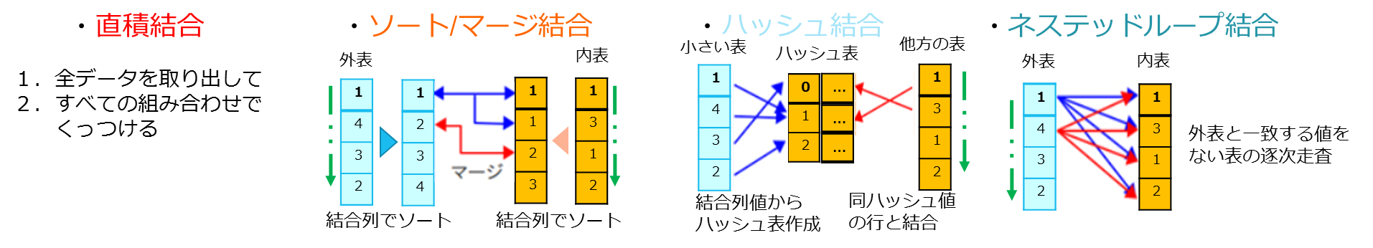
結合処理方法
参考元3
内部結合
セミ結合(～ SEMI)
Inner Join
HASH JOIN SEMI
ハッシュ結合
ネステッドループ結合
セミ結合
外部結合 (～ OUTER)
アンチ結合 (～ ANTI)
Right Outer Join
HASH JOIN ANTI
ソート/マージ結合
ハッシュ結合
ネステッドループ結合
アンチ結合
Left Outer Join
ソート/マージ結合
ハッシュ結合
ネステッドループ結合
クロス結合
CROSS JOIN
Full Outer Join
直積結合
直積結合

Slide 27
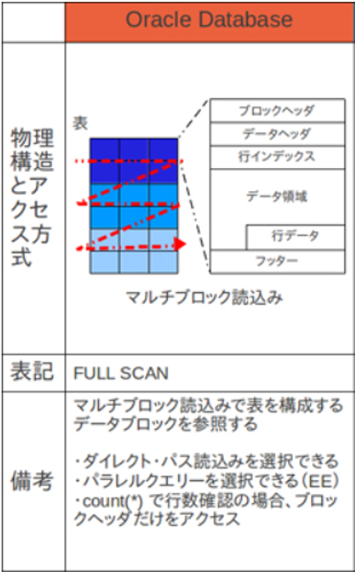
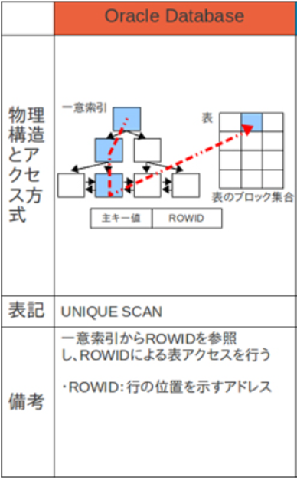
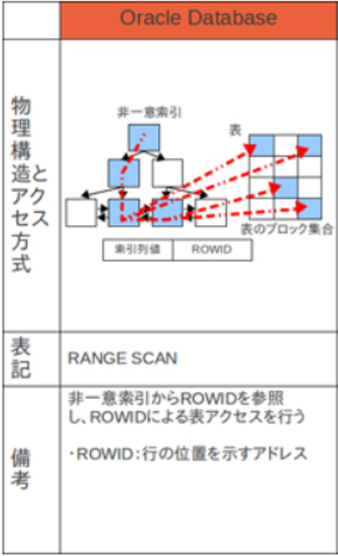
データ取得方法
参考元2
・全表スキャン ・索引スキャン
一意スキャン 非一意索引スキャン

Slide 28




結合処理方法
２つテーブルを結合する際の処理の種類
参考元3
２つテーブルを結合する際の処理の種類(自動で決定される)
・クロス結合 ・セミ結合 ・外部結合 ・アンチ結合 ・内部結合
CROSS JOIN
HASH JOIN SEMI
Right Outer Join
HASH JOIN ANTI
Inner Join
自動で、索引を使わない処理に決定される。内部結合との違いは。
副問合わせをする際につかう結合。副問合わせ自体パフォーマンスの側面から使わないほうが良い。
Left Outer Join
索引されやすい。結合後、テーブルが小さくなることもある。
索引されやすい。結合後、テーブルが小さくなることもある。
索引がされないSQLにおいては、内部結合を挟むことで、索引が決定され早くなることがある。
全ての要素同士の組み合わせを結合。莫大の時間を要する。
使う場面は基本ない。
Full Outer Join
無駄な処理とが発生する場合がある。結合先は最低限にすること。
・直積結合 ・ソート/マージ結合 ・ハッシュ結合 ・ネステッドループ結合
外表
内表
小さい表
ハッシュ表
他方の表
１．全データを取り出して ２．すべての組み合わせで
くっつける
外表
内表
１
４
３
２
１
２
３
４
１
１
２
３
１
３
１
２
１
４
３
２
０
１
２
…
１
３
１
２
１
４
３
２
１
４
３
２
１
３
１
２
…
外表と一致する値をない表の逐次走査
…
結合列値から
ハッシュ表作成
同ハッシュ値の行と結合
結合列でソート
結合列でソート

Slide 29

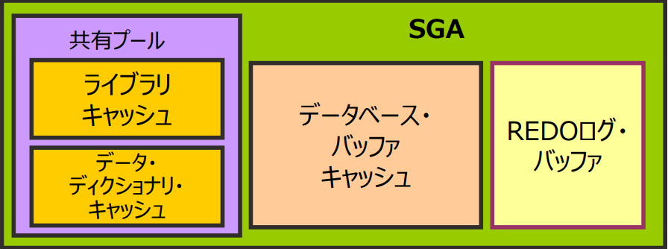


ＡＷＲ
MMON
ＳＧＡ
メモリー内統計
SYSAUX
SGA
午前6:00
午前7:00
午前8:00
スナップショット1
スナップショット2
スナップショット3
午前9:30
Notes:
ＡＷＲとは：oracleDBが自己管理として運用状況に関する統計情報を一定時間ごとに観測し、自動的に記録した もの。
SGAで
MMONはSGAから情報を取得し、前回変更されたSQLオブジェクトの統計値を取得して、メトリックがそのしきい値を超えたときに書込みを行います。
どのような使い道があるか：いつからのパフォーマンスが下がったかわからない。
改善項目、改善対象がわからない。
具体的な対策がわからない。
⇒AWRで調査することで、ボトルネックとなっている箇所の特定やチューニングすべき項目を判断することができる。

Slide 30

ＡＤＤＭ
ADDMが重要問題を検出
MMON
ADDM
ＳＧＡ
メモリー内統計
SYSAUX
SGA
午前6:00
午前7:00
午前8:00
スナップショット1
スナップショット2
スナップショット3
午前9:30
Notes:
ＡＷＲとは：oracleDBが自己管理として運用状況に関する統計情報を一定時間ごとに観測し、自動的に記録した もの。
SGAで
MMONはSGAから情報を取得し、前回変更されたSQLオブジェクトの統計値を取得して、メトリックがそのしきい値を超えたときに書込みを行います。
どのような使い道があるか：いつからのパフォーマンスが下がったかわからない。
改善項目、改善対象がわからない。
具体的な対策がわからない。
⇒AWRで調査することで、ボトルネックとなっている箇所の特定やチューニングすべき項目を判断することができる。

Slide 31
SQLチューニング・アドバイザの主要な機能
どのような使い道があるか
SQLチューニング・アドバイザ
突然SQLのパフォーマンスが下がった・・・
チューニングをしても、改善されない・・・
⇒プロファイルを適用することでレスポンスやリソース消費が最適化される。
・統計分析
・SQLプロファイリング
・アクセス・パス分析
レスポンスが遅いとユーザから言われる・・・
CＰＵの使用率が低い・十分に使いきれていない・・・
⇒並列化(パラレル実行)を適用
・SQL構造分析
・並列度
・代案
プロファイルとは：計画の最適化を行う付属ファイルの事。
パラレル実行とは：処理を分散することで高速化させる事。プロセスの分解による高速化。

Slide 32
Majestyとの比較
SQLチューニング・アドバイザのアクセス・パスがMajestyの機能に相当
Majestyサーバ
統合マスタ
・統計分析
・SQLプロファイリング
スナップショット
スナップショット
・アクセス・パス分析
コピー１日単位
・SQL構造分析
・並列度
・代案
利点
Majestyはアクセス・パス分析と同じような索引付与に関する機能を搭載。
セレクタビリティやカーディナリティ、実行数など索引作成のための重要な情報基に索引が可能。
スナップショットをMajestyで管理している。そのため、ツール使用時に負荷はかからない。
(コピー処理のみ負荷がかかる)

Slide 33
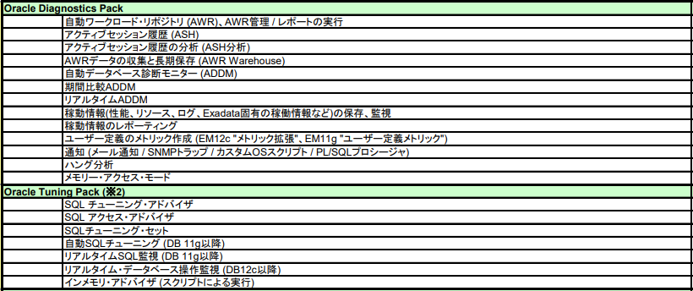
必要なライセンスパック
※2 Oracle Tuning Packの機能を使用するには、Oracle Database Diagnostics Packが必要

Slide 34
必要なライセンスパック
必須
必要
必要
必要
※2 Oracle Tuning Packの機能を使用するには、Oracle Database Diagnostics Packが必要

Slide 35
導入目的
何故統合マスタに必要か
統合マスタはSiviewへのデータ登録を行う機能で、端的に言えば大量データを操作することでTAT短縮を行うこと目的としている。
機能面でいえば、一括処理を構築することで大きな成果が得られているが、非機能面では十分に最適化されておらず、レスポンス悪化や原因不明の系切り替えが発生する。
大規模データ処理を行う機能を作成したならば、
非機能部分においても並列化を適用をするなど工夫が必要。
Notes:
修正箇所
問題提起から：lobtempraryに対して適切な解放処理
対処：
肉付け
・問題点を記載
統合マスタとしての課題
・課題
・解決するにはmajestyでは不十分
・oracleパックだと解決できる。
・どのように
・費用 それぞれ いくつ必要か(１台か2台か)
統合マスタとしての方針の説明。
統合マスタとしての課題
・課題
・解決するにはmajestyでは不十分
・oracleパックだと解決できる。
・どのように
・費用 それぞれ いくつ必要か(１台か2台か)
統合マスタとしての方針の説明。
プロファイルとは
ヒント句や、インデックス
統合マスタではプロファイルによる積極的管理
アドバイザフレームワークとmajestyの比較を分かりやすく。
パッケージとmajestyの比較・対比表

